Slide 1
ΟΙΚΟΝΟΜΙΚΟΣ ΠΡΟΓΡΑΜΜΑΤΙΣΜΟΣ ΕΡΓΩΝ

Slide 2
Δομή του προγραμματισμού και ελέγχου του έργου
Εκτίμηση διάρκειας εργασιών
Δομική Ανάλυση:
Λεπτομερής καταγραφή εργασιών
Λογική αλληλουχία εργασιών
Κατανομή ευθυνών ανά εργασία
Καθορισμός ροής πληροφοριών
Οδηγίες εκτέλεσης
Χρονικός προγραμματισμός:
Χρόνος έναρξης και πέρατος των εργασιών
Χρονικά περιθώρια εργασιών
Διάρκεια έργου
Καθορισμός στόχων:
Ποιοτική περιγραφή των στόχων του έργου
Κατανομή πόρων:
Ανάθεση πόρων στις εργασίες
Οικονομικός Προγ/σμός:
Κόστος εργασιών
Χρονική κατανομή δαπανών
Κόστος έργου
Εκτίμηση πόρων:
Απαιτήσεις παραγωγικών μέσων, προσωπικού και υλικών
Διαδικασία προμήθειάς τους
Πρόγραμμα υλοποίησης
Το τελικό πρόγραμμα εργασιών
Έλεγχος προόδου έργου
Σύγκριση πραγματικών και προϋπολογισμένων στοιχείων
Αναγνώριση αποκλίσεων
Λήψη αποφάσεων για διορθωτικές κινήσεις
Παρακολούθηση υλοποίησης
Καταγραφή του πραγματικού χρόνου, κόστους και πόρων κάθε εργασίας

Slide 3
Μέρος 1^{ο}: Προγραμματισμός διάθεσης πόρων
Παραγωγικό μέσο ή πόρος
Κατηγοριοποίηση των πόρων
Το πρόβλημα κατανομής πόρων
Διάγραμμα κατανομής πόρων στο χρόνο
Εξομάλυνση των διαγραμμάτων κατανομής πόρων
Προγραμματισμός χρήσης πόρων με περιορισμούς
Προβλήματα 1 και 2

Slide 4
Παραγωγικό μέσο ή πόρος
Ως Παραγωγικό μέσο ή πόρος νοείται οτιδήποτε χρησιμοποιείται στην παραγωγή ενός έργου, το οποίο διατίθεται σε περιορισμένη ποσότητα κι έχει ένα κόστος. Κάθε:
Διακεκριμένη κατηγορία εργατοτεχνικού προσωπικού,
Διακεκριμένος τύπος εξοπλισμού,
Διακεκριμένο είδος υλικού,
αποτελεί πόρο.
Υπό αυτή την έννοια το απαιτούμενο κεφάλαιο για την υλοποίηση του έργου θεωρείται πόρος.

Slide 5
Κατηγοριοποίηση των πόρων
Ως προς το είδος
κατηγορία και τύπος πόρου,
είδος εργασιών που εκτελεί,
παραγωγικότητα,
κόστος.
Παραδείγματα: Ο ανειδίκευτος εργάτης, ο τεχνίτης και ο μηχανικός αποτελούν διαφορετικούς πόρους. Δυο φορτωτές με μεγάλη διαφορά σε ωριαία απόδοση και κόστος αποτελούν διαφορετικούς πόρους.
Ως προς τον τρόπο χρήσης:
Αναλώσιμοι πόροι, πχ τα υλικά,
Μη αναλώσιμοι ή μη ανανεώσιμοι, πχ το προσωπικό και ο εξοπλισμός.
Ως προς τη διαθεσιμότητα:
Διαθέσιμοι σε μεγάλο αριθμό, πχ, ανειδίκευτοι εργάτες, εξοπλισμός γενικής εφαρμογής,
Σπάνιοι ή διαθέσιμοι σε περιορισμένο αριθμό με μεγάλο κόστος, πχ ειδικός εξοπλισμός, εξειδικευμένοι σύμβουλοι, δυσεύρετα υλικά.

Slide 6
Το πρόβλημα κατανομής πόρων
Το πρόβλημα της κατανομής πόρων υφίσταται όταν υπάρχει περιορισμένη διαθεσιμότητα στους απαιτούμενους πόρους για την κατασκευή του έργου και κατά συνέπεια, ο χρονικός προγραμματισμός ενός έργου θα πρέπει να είναι τέτοιος ώστε σε καμία χρονική στιγμή να μη γίνεται υπέρβαση του αριθμού αυτού.
Πιο συγκεκριμένα, αν το αρχικό χρονοδιάγραμμα, όπως προκύπτει από την ανάλυση του χρονικού προγραμματισμού, λαμβάνοντας υπόψη μόνο την παράμετρο του χρόνου, οδηγεί σε απαιτήσεις πόρων υψηλότερες από το διαθέσιμο αριθμό, θα πρέπει να αναπροσαρμοστεί ώστε να αποτραπεί η υπέρβαση και να ικανοποιηθούν οι περιορισμοί.
Πέραν αυτού όμως, ακόμα και αν οι διαθέσιμοι πόροι επαρκούν, τίθεται θέμα εξομάλυνσης των αιχμών απασχόλησης / χρήσης, ώστε να γίνεται κατά το δυνατόν σταθερή απασχόληση / χρήση ενός πόρου και να μην υπάρχουν φαινόμενα υπεραπασχόλησης / υπερχρησιμοποίησης ή υποαπασχόλησης / υπερχρησιμοποίησης.
Παράδειγμα: Αν η απαίτηση για κάποιο πόρο κυμαίνεται μεταξύ 50% και 100% του διαθέσιμου αριθμού σημαίνει ότι στη διάρκεια του έργου, σε κάποιες περιόδους ο πόρος υποαπασχολείται και σε κάποιες άλλες χρησιμοποιείται στο μέγιστο.

Slide 7
Το πρόβλημα κατανομής πόρων
Κατά συνέπεια, το πρόβλημα της κατανομής πόρων είναι πρόβλημα βελτιστοποίησης με στόχους:
να μην υπάρχει υπέρβαση του διαθέσιμου αριθμού κάθε πόρου,
να υπάρχει ως το δυνατόν σταθερή απαίτηση κάθε πόρου,
να ολοκληρωθεί το έργο στην ελάχιστη δυνατή διάρκεια.
Οι παραπάνω στόχοι συνδέουν τις δυο παραμέτρους (χρόνο και χρήση πόρων) με τρόπο ώστε η βελτίωση του αποτελέσματος ως προς τη μια παράμετρο να επιβαρύνει το αποτέλεσμα ως προς την άλλη.
Σε μια τέτοια αντικρουσμένη σχέση, η τελική επιλογή καθορίζεται σε μεγάλο βαθμό από τους εξωτερικούς περιορισμούς, οι οριακές περιπτώσεις των οποίων σε πρακτικές εφαρμογές είναι:
Περιορισμός χρόνου: Το έργο πρέπει να ολοκληρωθεί σε συγκεκριμένο χρόνο με τη χρήση των λιγότερων δυνατών πόρων.
Περιορισμός πόρων: Το έργο πρέπει να ολοκληρωθεί το συντομότερο δυνατόν χωρίς να γίνει υπέρβαση συγκεκριμένου αριθμού πόρων.
Στην κατηγορία αυτή εντάσσεται ο περιορισμός που αφορά τη χρονική κατανομή της χρηματοδότησης του έργου, η οποία είναι συχνά καθοριστικός παράγοντας της πορείας υλοποίησης του έργου.

Slide 8
Το πρόβλημα κατανομής πόρων
Η ανάλυση πόρων, προϋποθέτει το αρχικό χρονοδιάγραμμα εκτέλεσης των εργασιών και περιλαμβάνει τα κάτωθι βήματα:
Εκτίμηση των απαιτούμενων πόρων, είδος και ποσότητα, για κάθε εργασία.
Καθορισμός της συνολικής απαίτησης πόρων του έργου σε κάθε χρονική περίοδο με βάση το χρονοδιάγραμμα εκτέλεσης των εργασιών.
Σχεδίαση των διαγραμμάτων κατανομής πόρων στο χρόνο.
Καταγραφή του διαθέσιμου αριθμού πόρων ανά είδος.
Σύγκριση των απαιτήσεων και της διαθεσιμότητας πόρων ανά είδος. Υπολογισμός των βαθμών υποαπασχόλησης ή ανεπάρκειας των πόρων.
Εξομάλυνση των διαγραμμάτων πόρων με χρονική μετατόπιση επιλεγμένων εργασιών μέσα στα χρονικά περιθώριά τους.
Αναπρογραμματισμός των εργασιών με βάση τους περιορισμούς διαθεσιμότητας των πόρων, όπου απαιτείται.
Αναπρογραμματισμός των εργασιών με βάση τους χρονικούς περιορισμούς ολοκλήρωσης του έργου, όπου απαιτείται.

Slide 9
Διάγραμμα κατανομής πόρου στο χρόνο
Η διαδικασία κατανομής πόρων προσδιορίζει τη συνολική ποσότητα κάθε διακεκριμένου πόρου που απαιτείται σε κάθε χρονική περίοδο ενός έργου με βάση το αρχικό χρονοδιάγραμμα υλοποίησης του έργου.
Η κατανομή του κάθε πόρου στο χρόνο παρουσιάζεται εποπτικά με το διάγραμμα κατανομής πόρου.
Ο οριζόντιος άξονας του διαγράμματος είναι ο χρόνος υλοποίησης του έργου.
Οι τεταγμένες του διαγράμματος προκύπτουν συσσωρευτικά, θεωρώντας τις δραστηριότητες που εκτελούνται ταυτόχρονα σύμφωνα με το χρονοδιάγραμμα και προσθέτοντας τις αντίστοιχες απαιτούμενες ποσότητες του πόρου.

Slide 10
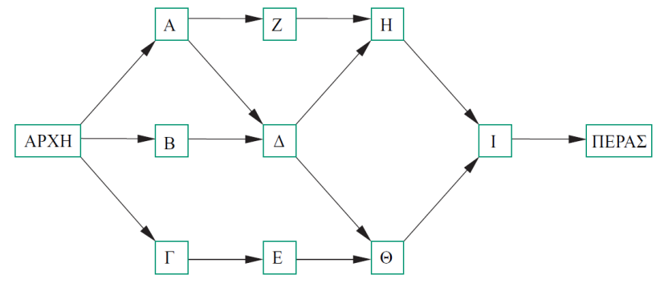
Διάγραμμα κατανομής πόρου στο χρόνο
Παράδειγμα:
Gantt
TF
Δρ. | Διάρ. (εβδ.) | Εργάτ./εβδ. | Εργατο-εβδομ.
Α | 6 | 4 | 24
Β | 5 | 5 | 25
Γ | 2 | 6 | 12
Δ | 7 | 3 | 21
Ε | 7 | 5 | 35
Ζ | 3 | 5 | 15
Η | 5 | 2 | 10
Θ | 2 | 7 | 14
Ι | 6 | 8 | 48
ΣΥΝΟΛΟ |  |  | 204
Διάγραμμα κατανομής εργατών
M.O.
Διάρκεια: 24 εβδομάδες
Μ.O. εργατών / εβδ. = 204/24 =8.5
Η κατανομή πόρων γίνεται πρώτα στις κρίσιμες εργασίες (τοποθετούνται στο κάτω μέρος)

Slide 11
Εξομάλυνση των διαγραμμάτων κατανομής πόρων
Η κατανομή πόρων που προκύπτει με βάση το αρχικό χρονοδιάγραμμα παρουσιάζει συνήθως μεγάλες διακυμάνσεις. Οι αιχμές στις απαιτήσεις πόρων έχουν δυσμενείς επιπτώσεις στη διαχείριση του έργου. Πιο συγκεκριμένα δημιουργούν:
Ανάγκη διάθεσης μεγάλου αριθμού πόρων για την ικανοποίηση των παροδικά αυξημένων απαιτήσεων, με αποτέλεσμα τη σημαντική υποαπασχόληση και αδράνεια των πόρων αυτών σε περιόδους χαμηλής απαίτησης.
Δυσκολία ή αδυναμία οργάνωσης των ομάδων εργασίας, της μεταφοράς και εγκατάστασης εξοπλισμού, της παραγγελίας, μεταφοράς και αποθήκευσης υλικών.
Μείωση της αποδοτικότητας και εξασθένιση του ηθικού των εργαζομένων που δεν έχουν σταθερή απασχόληση, καθώς και προβλήματα που σχετίζονται με τις πληρωμές, τις προσλήψεις και τις αποζημιώσεις οι οποίες προκαλούνται από τις αυξομειώσεις του αριθμού των εργαζομένων.
Αύξηση του κόστους λόγω της υποαπασχόλησης των πόρων, των αναγκών πρόσληψης και εκπαίδευσης νέου προσωπικού, της καταβολής αποζημιώσεων στην περίπτωση απόλυσης προσωπικού, της αναπόφευκτης σταλίας των μηχανημάτων και της απώλειας υλικών.
Για να μειωθούν οι παραπάνω επιπτώσεις, επιχειρείται ο αναπρογραμματισμός του έργου μέσω της εξομάλυνσης των διαγραμμάτων κατανομής πόρων ώστε να επιτευχθεί η κατά το δυνατόν ομοιόμορφη κατανομή πόρων κατά τη διάρκεια του έργου.

Slide 12
Εξομάλυνση των διαγραμμάτων κατανομής πόρων
Ο αναπρογραμματισμός του έργου μπορεί να βασιστεί σε μια ή περισσότερες από τις ακόλουθες λύσεις:
Χρονική μετακίνηση των εργασιών μέσα στα περιθώρια τους: Αποτελεσματική χωρίς να επιφέρει σημαντικές επιπτώσεις στο σχεδιασμό, προγραμματισμό και εκτέλεση του έργου. Είναι φανερό ότι, εφαρμόζεται μόνο στις μη κρίσιμες εργασίες.
Χρησιμοποίηση διαφορετικού αριθμού πόρων: Αφορά εργασίες που μπορούν να εκτελεστούν με μεταβλητό αριθμό πόρων και παράλληλη προσαρμογή της διάρκειάς τους.
Διάσπαση δραστηριοτήτων: Αφορά εργασίες οι οποίες είναι τεχνικά εφικτό να εκτελεστούν κατά τμήματα με ενδιάμεση διακοπή. Αυτό γίνεται ώστε οι πόροι που χρησιμοποιούνται σε μια εργασία να μετακινηθούν για κάποιο διάστημα σε άλλη εργασία πριν επιστρέψουν για να ολοκληρώσουν την εκτέλεση της αρχικής εργασίας.
Τροποποίηση του δικτυωτού γραφήματος: Αφορά την περίπτωση που μια επόμενη εργασία μπορεί να αρχίσει όταν έχει περατωθεί ένα τμήμα κι όχι ολόκληρη η προηγούμενη εργασία. Οι σχέσεις διαδοχής από σχέσεις τέλους–αρχής μετατρέπονται σε σχέσεις αρχής–αρχής ή τέλους–τέλους με χρονική καθυστέρηση.
Χρησιμοποίηση άλλου τύπου πόρου: Η επιλογή ενός πιο αποδοτικού μέσου εκτέλεσης μιας εργασίας οδηγεί σε μείωση του απαιτούμενου αριθμού πόρων, παράλληλα όμως αυξάνει το αντίστοιχο κόστος. Στην κατηγορία αυτή περιλαμβάνεται η ανάθεση εκτέλεσης εργασιών ως υπεργολαβία.

Slide 13
Εξομάλυνση των διαγραμμάτων κατανομής πόρων
Βαθμός αξιοποίησης των πόρων
Μια παράμετρος ποσοτικοποίησης του βαθμού επίτευξης των στόχων της εξομάλυνσης είναι ο βαθμός χρησιμοποίησης (αξιοποίησης) των πόρων β, που ορίζεται ως ο λόγος:
(1)
Στην ιδανική περίπτωση, όπου επιτυγχάνεται ιδανική κατανομή του διαθέσιμου πόρου σε όλη τη διάρκεια του έργου, ο βαθμός χρησιμοποίησης λαμβάνει την τιμή 1 (όσο πιο κοντά στην τιμή αυτή, τόσο καλύτερη είναι η εξομάλυνση του διαγράμματος των πόρων).

Slide 14
Εξομάλυνση των διαγραμμάτων κατανομής πόρων
Παράδειγμα χρονικής μετακίνησης των εργασιών
Gantt
TF
Δραστηριότητα
Δραστηριότητα
Διάγραμμα κατανομής εργατών
Εξομαλυμένο
Διάγραμμα κατανομής εργατών
β=8.5/15=0.57
β=8.5/13=0.65
Συνολικός αριθμός πόρων
Συνολικός αριθμός πόρων
Χρόνος (εβδομ.)
Χρόνος (εβδομ.)

Slide 15
Εξομάλυνση των διαγραμμάτων κατανομής πόρων
Παράδειγμα χρησιμοποίησης διαφορετικού αριθμού πόρων & μετακίνησης εργασιών
Gantt
Gantt
TF
TF
Δραστηριότητα
Δραστηριότητα
Διάγραμμα κατανομής εργατών
Εξομαλυμένο
Διάγραμμα κατανομής εργατών
β=8.5/15=0.57
β=8.5/11=0.77
Συνολικός αριθμός πόρων
Συνολικός αριθμός πόρων
Χρόνος (εβδομ.)
Χρόνος (εβδομ.)
Notes:
Προσοχή: Η εξομάλυνση γίνεται και με μετακίνηση στα περιθώρια αλλά και με αλλαγή της διάρκειας με κατάλληλη προσαρμογή του αριθμού (δες Γ, διπλάσια διάρκεια, υποδιπλασιασμός αριθμού εργατών.)

Slide 16
Προγραμματισμός χρήσης πόρων με περιορισμούς
Συχνά απαιτείται η βέλτιστη κατανομή πόρων υπό την ύπαρξη περιορισμών είτε στην ποσότητα είτε στο χρόνο διάθεσής τους. Οι περιορισμοί αφορούν συνήθως εργασίες που απαιτούν πολύ εξειδικευμένο προσωπικό ή μηχανήματα τα οποία δεν είναι διαθέσιμα σε απεριόριστο αριθμό και ανά πάσα στιγμή.
Χρονικοί περιορισμοί προκύπτουν όταν:
Το έργο είναι μέρος ενός μεγαλύτερου έργου µε καθορισμένη προθεσμία ολοκλήρωσης.
Το έργο αποτελεί υπεργολαβία µε συμφωνημένο χρόνο ολοκλήρωσης.
Υπάρχουν υψηλές ποινικές ρήτρες καθυστερήσεων.
Περιορισμοί πόρων προκύπτουν όταν:
Υπάρχει περιορισμένος αριθμός μηχανών ή προσωπικού.
Υπάρχει περιορισμένος χώρος εργασίας των μηχανημάτων.
Υπάρχουν απαιτήσεις ασφαλείας που περιορίζουν τον αριθμό των εργαζομένων σε ένα χώρο.
Υπάρχει μειωμένη ροή χρηματοδότησης του έργου, η οποία επιφέρει γενικά καθυστερήσεις στην εκτέλεση των εργασιών.

Slide 17
Προγραμματισμός χρήσης πόρων με περιορισμούς
Οι χρονικοί περιορισμοί και οι περιορισμοί διαθεσιμότητας των πόρων συνήθως δεν μπορούν να ικανοποιηθούν ταυτόχρονα, μιας και περιορισμός διαθεσιμότητας των πόρων συχνά επιβάλλει αύξηση της διάρκειας του έργου.
Η χρονική επέκταση ενός έργου είναι η τελευταία και αναπόφευκτη λύση, αφού έχουν ελεγχθεί πρώτα οι δυνατότητες ικανοποίησης του περιορισμού των διαθέσιμων πόρων, ήτοι:
Χρονική μετατόπιση των μη κρίσιμων εργασιών στα όρια των περιθωρίων τους
Μείωση του απαιτούμενου ύψους πόρου κάποιας ή κάποιων µη κρίσιμων εργασιών µε παράλληλη αύξηση της διάρκειάς τους.
Εκτέλεση κάποιων εργασιών τμηματικά.
Τροποποίηση του δικτυωτού γραφήματος.
Χρησιμοποίηση διαφορετικού είδους πόρου.
Αν η χρονική επιμήκυνση του έργου είναι παρ’ όλα αυτά αναπόφευκτη, ο στόχος της ανάλυσης είναι η ελαχιστοποίηση της διάρκειας του έργου υπό τους περιορισμούς διάθεσης των πόρων.
Η διαδικασία που ακολουθείται βασίζεται σε ταξινόμηση των δραστηριοτήτων, για να καθοριστεί η προτεραιότητα στην κατανομή. Η ταξινόμηση γίνεται µε κριτήρια που µόνο δευτερευόντως λαμβάνουν υπόψη το κρίσιμο μιας δραστηριότητας.

Slide 18
Εξομάλυνση των διαγραμμάτων κατανομής πόρων
Παράδειγμα αναπρογραμματισμού λόγω περιορισμού των διαθέσιμων πόρων
Gantt
Δραστηριότητα
Δραστηριότητα
Διάρκεια: 24 εβδομάδες
Διάρκεια: 25 εβδομάδες
Διάγραμμα κατανομής εργατών
Εξομαλυμένο
Διάγραμμα κατανομής εργατών
β=8.5/15=0.57
β=8.16/10=0.816
Μέγιστος αριθμός εργατών: 10
Συνολικός αριθμός πόρων
Συνολικός αριθμός πόρων
Χρόνος (εβδομ.)
Χρόνος (εβδομ.)

Slide 19
Πρόβλημα 1
Δρ. | Αμέσως προηγού-μενη | Διάρκεια (ημέρες) | Μέγεθος συνεργείου | Άμεσο κόστος (κανονική διάρκεια) | Ελάχιστη διάρκεια (ημέρες) | Πρόσθετο κόστος ανά ημέρα συντόμευσης
Α | - | 3 | 2 | 300 | 2 | 150
Β | A | 6 | 3 | 720 | 4 | 100
Γ | A | 7 | 2 | 700 | 3 | 200
Δ | Β | 1 | 4 | 400 | 1 | -
Ε | Β | 3 | 2 | 300 | 2 | 150
Τα χρονικά και οικονομικά δεδομένα ενός έργου φαίνονται στον πίνακα.
(α) Σχεδιάστε το κομβικό δικτυωτό γράφημα και υπολογίστε τα μεγέθη του χρονικού προγραμματισμού (ενωρίτερη-βραδύτερη έναρξη και ολικό περιθώριο των δραστηριοτήτων, κρίσιμη διαδρομή)
(β) Σχεδιάστε το ευθύγραμμο γράφημα Gantt που αντιστοιχεί στην ενωρίτερη έναρξη των δραστηριοτήτων και υπολογίστε την ημερήσια απαίτηση σε προσωπικό.
(γ) Σχεδιάστε το διάγραμμα κατανομής προσωπικού για την περίπτωση της ενωρίτερης έναρξης των δραστηριοτήτων.

Slide 20
Πρόβλημα 2
Δρ. | Αμέσως προηγού-μενη | Διάρκεια (ημέρες) | Μέγεθος συνεργείου | Άμεσο κόστος (κανονική διάρκεια) | Ελάχιστη διάρκεια (ημέρες) | Πρόσθετο κόστος ανά ημέρα συντόμευσης
Α | - | 3 | 2 | 300 | 2 | 150
Β | A | 6 | 3 | 720 | 4 | 100
Γ | A | 7 | 2 | 700 | 3 | 200
Δ | Β | 1 | 4 | 400 | 1 | -
Ε | Β | 3 | 2 | 300 | 2 | 150
(α) Εξομαλύνετε το διάγραμμα κατανομής προσωπικού κατά το δυνατόν χωρίς να αυξηθεί η διάρκεια του έργου.
(β) Υποθέστε ότι διατίθενται συνολικά για το έργο 5 εργάτες ανά ημέρα και οι εργάτες μπορούν να εκτελέσουν οποιαδήποτε εργασία.
(β1) Αν οι εργασίες του έργου δεν μπορούν να εκτελεστούν τμηματικά ούτε μπορούν να εκτελεστούν με λιγότερους ή περισσότερους εργάτες από αυτούς που δίνει ο πίνακας, αναπρογραμματίσετε το έργο ώστε αυτό να υλοποιηθεί με την ελάχιστη δυνατή διάρκεια.
(β2) Αν οι εργασίες του έργου δεν μπορούν να εκτελεστούν τμηματικά, αλλά μπορούν να εκτελεστούν με μικρότερο/μεγαλύτερο αριθμό εργατών με την προϋπόθεση να αυξηθεί/μειωθεί ανάλογα η διάρκεια των (ώστε ο συνολικός αριθμός εργατο-ημερών να παραμείνει σταθερός για κάθε εργασία), αναπρογραμματίσετε το έργο ώστε αυτό να υλοποιηθεί με την ελάχιστη δυνατή διάρκεια.

Slide 21
Μέρος 2^{ο}: Οικονομικός προγραμματισμός έργου
Η σημασία του οικονομικού προγραμματισμού
Κόστος έργου
Προϋπολογισμός
Κατανομή δαπανών στο χρόνο και καμπύλη αθροιστικού κόστους
Κατάσταση δαπανών - εσόδων
Χρονική επιτάχυνση και βελτιστοποίηση της διάρκειας του έργου
Προβλήματα 3 και 4

Slide 22
Η σημασία του οικονομικού προγραμματισμού
Κατά την κατασκευή τεχνικών έργων, πολλά από τα προβλήματα που εμφανίζονται, οφείλονται στην κακή οικονομική διαχείριση και στην ανεπαρκή διάθεση χρηματικών πόρων για τις ανάγκες του έργου στον απαιτούμενο χρόνο.
Η αδυναμία έγκαιρης διάθεσης του απαιτούμενου κεφαλαίου σε δεδομένη στιγμή, πχ για την αγορά υλικών ή την ανάθεση μιας υπεργολαβίας έχει ως αποτέλεσμα την καθυστέρηση των εργασιών και του έργου και κατ’ επέκταση αρνητικές συνέπειες για το έργο.
Συχνά η αδυναμία έγκαιρης διάθεσης του απαιτούμενου κεφαλαίου οφείλεται σε κακό προγραμματισμό διαχείρισης του υπάρχοντος κεφαλαίου.
Ο οικονομικός προγραμματισμός έχει ως στόχο να αποτρέψει τέτοιες καταστάσεις καταγράφοντας τα οικονομικά χαρακτηριστικά του έργου και παρουσιάζοντας αυτά μέσω εποπτικών πινάκων και διαγραμμάτων, όπως:
Ο προϋπολογισμός,
Η χρονική κατανομή των δαπανών στις διάφορες περιόδους του έργου,
Η κατάσταση δαπανών – εσόδων,
Η αθροιστική κατανομή του κόστους του έργου στη διάρκεια εκτέλεσής του (καμπύλη S), και
Το κόστος του έργου ως συνάρτηση της διάρκειάς του.

Slide 23
Κόστος έργου
Σε ένα έργο διακρίνουμε τα κάτωθι είδη δαπανών:
Δαπάνες διοίκησης του έργου
Αφορούν αποζημιώσεις για τους ανθρώπους που ασκούν τη διοίκηση του έργου, πχ, υπεύθυνος εργοταξίου, διοίκηση εργοληπτικής επιχείρησης, διοικητικό προσωπικό επιχείρησης, κτλ.
Δαπάνες εργασίας
Αφορούν την εργασία του προσωπικού και περιλαμβάνουν την αποζημίωση για την παρεχόμενη εργασία (μισθός, ημερομίσθιο), τις κοινωνικές παροχές, πχ, ιατροφαρμακευτική περίθαλψη, εκπαίδευση, ένδυση, μετακίνηση, διαμονή, διατροφή, πριμ παραγωγικότητας, κτλ., τις εργοδοτικές εισφορές, τη συμμετοχή των εργαζομένων στα κέρδη της επιχείρησης και τις πρόσθετες αποζημιώσεις για υπερωρίες.
Δαπάνες εξοπλισμού
Αφορούν μηχανήματα και εγκαταστάσεις στο χώρο παραγωγής του έργου, πχ γερανοί, φορτηγά, γεννήτριες, εργαλεία μηχανουργείου, κτλ., καθώς και τον εξοπλισμό στο χώρο των κεντρικών γραφείων της επιχείρησης (Η/Υ, φωτοτυπικά, κτλ.). Επίσης αφορούν την απόσβεση ή την ενοικίαση του εξοπλισμού, τη λειτουργία (καύσιμα, λιπαντικά, ηλεκτρική ενέργεια), τη συντήρηση, τις επισκευές, την ασφάλιση, τη μεταφορά του βαρέως εξοπλισμού στο εργοτάξιο, κτλ.

Slide 24
Κόστος έργου
Σε ένα έργο διακρίνουμε τα κάτωθι είδη δαπανών:
Δαπάνες υλικών
Αφορούν την αγορά και τη διαχείρισή υλικών, πχ, μεταφορά, έλεγχος ποιότητας, αποθήκευση και τη διακίνησή τους.
Το κόστος αυτό πρέπει να προσαυξηθεί λόγω αναμενόμενης πιθανής φθοράς ή απώλειας μέρους του υλικού κατά την κατασκευή του έργου αλλά και της πιθανής εναπομείναντος ποσότητας πλεονάζοντος υλικού μετά την κατασκευή.
Άλλα έξοδα
Περιλαμβάνει δαπάνες για παροχή εργασίας ή υπηρεσιών από τρίτους, πχ έναν ειδικό κατασκευαστή, δαπάνες για την οργάνωση του εργοταξίου, δρόμοι πρόσβασης, δάπεδα εργασίας, στήσιμο εγκαταστάσεων, ασφάλεια του χώρου, σήμανση, κτλ. και δαπάνες που πραγματοποιούνται στα κεντρικά γραφεία της επιχείρησης, πχ ενοίκιο, ηλεκτρική ενέργεια, τηλεπικοινωνίες, ασφάλιστρα, κλπ.

Slide 25
Κόστος έργου
Το κόστος κατηγοριοποιείται επίσης σε:
Άμεσο κόστος: Περιλαμβάνει όλες τις δαπάνες που μπορούν να αποδοθούν άμεσα σε μια συγκεκριμένη εργασία του έργου, πχ δαπάνες υλικών, αμοιβές προσωπικού, δαπάνες για τον εξοπλισμό, ανάλογα µε το χρόνο χρήσης του στην εργασία, κλπ.
Έμμεσο κόστος ή γενικά έξοδα (overheads): Περιλαμβάνει όλες τις δαπάνες που δεν μπορούν να αποδοθούν άμεσα σε μια εργασία και που υπάρχουν ανεξάρτητα από το αν θα εκτελεστεί η εργασία ή όχι. Επιμερίζεται αναλογικά στα διάφορα έργα που εκτελεί η επιχείρηση.
Παράδειγμα, οι δαπάνες για εργασία του προσωπικού γενικών καθηκόντων στο έργο ή στα γραφεία της επιχείρησης (πχ, συντηρητές, προσωπικό ασφαλείας, καθαριστές), οι δαπάνες για εξοπλισμό που χρησιμοποιείται κεντρικά (πχ μηχανές γραφείου), δαπάνες για υλικά γενικής χρήσης (πχ, ανταλλακτικά εξοπλισμού, αναλώσιμα γραφείου, είδη καθαρισμού), δαπάνες για την κεντρική διοίκηση της επιχείρησης (διοικητικό συμβούλιο, τεχνική διεύθυνση, εμπορική διεύθυνση, διεύθυνση διοικητικών και οικονομικών υπηρεσιών), ενοίκια και λειτουργικές δαπάνες των κεντρικών γραφείων, κτλ.
Το έμμεσο κόστος, σε αντίθεση µε το άμεσο το οποίο μπορεί να καταγραφεί σε λεπτομερές επίπεδο κάθε εργασίας, δε μπορεί να ελεγχθεί εύκολα και με ακρίβεια.
Κακή διαχείριση εμμέσων δαπανών μπορεί να επιφέρει σημαντική μείωση του κέρδους της επιχείρησης.

Slide 26
Προϋπολογισμός έργου
Στον προϋπολογισμό του έργου καταγράφονται οι αναμενόμενες δαπάνες που απαιτούνται για την εκτέλεση του.
Η σύνταξή του βασίζεται:
Στις εκτιμώμενες άμεσες δαπάνες ανά εργασία.
Τις δαπάνες που αντιστοιχούν στο έμμεσο κόστος του έργου.
Στο κέρδος της εργοληπτικής επιχείρησης από την κατασκευή του έργου.
Συνήθως το κέρδος της επιχείρησης προσδιορίζεται ως ποσοστιαία προσαύξηση του κόστους του έργου, το οποίο προκύπτει από το άθροισμα των άμεσων και έμμεσων δαπανών.

Slide 27
Κατανομή δαπανών στο χρόνο και καμπύλη αθροιστικού κόστους
Κατανομή δαπανών στο χρόνο
Για την παρακολούθηση του έργου είναι σημαντικό να καθοριστεί ο τρόπος που κατανέμονται οι δαπάνες του έργου στο χρόνο, ειδικά στα μεγάλα τεχνικά έργα, όπου ο προϋπολογισμός είναι υψηλός και η διάρκεια μεγάλη.
Η κατανομή των δαπανών στο χρόνο γίνεται ξεχωριστά για το άμεσο και το έμμεσο κόστος, διότι δυο τύποι κόστους αναπτύσσονται µε διαφορετικό τρόπο.
Η χρονική κατανομή του άμεσου κόστους προκύπτει λαμβάνοντας υπόψη το χρόνο εκτέλεσης κάθε εργασίας, τη διάρκειά της και το κόστος της.
Το έμμεσο κόστος σε κάθε περίοδο προκύπτει κατανέμοντας το συνολικό έμμεσο κόστος του έργου στις διάφορες περιόδους µε κάποιο ρεαλιστικό τρόπο (πχ, µε ισοκατανομή στο χρόνο).
Καμπύλη αθροιστικού κόστους
Η καμπύλη αθροιστικού κόστους ή καµπύλη S ως συνάρτηση του χρόνου παρέχει μια συνδυασμένη άποψη του χρονοδιαγράμματος και του άμεσου κόστους του έργου.
Συνήθως, υπολογίζονται δύο κατανομές δαπανών και καμπύλες αθροιστικού κόστους, που αντιστοιχούν στις δυο οριακές περιπτώσεων προγραμματισμού, της ενωρίτερης και της βραδύτερης έναρξης των εργασιών.

Slide 28
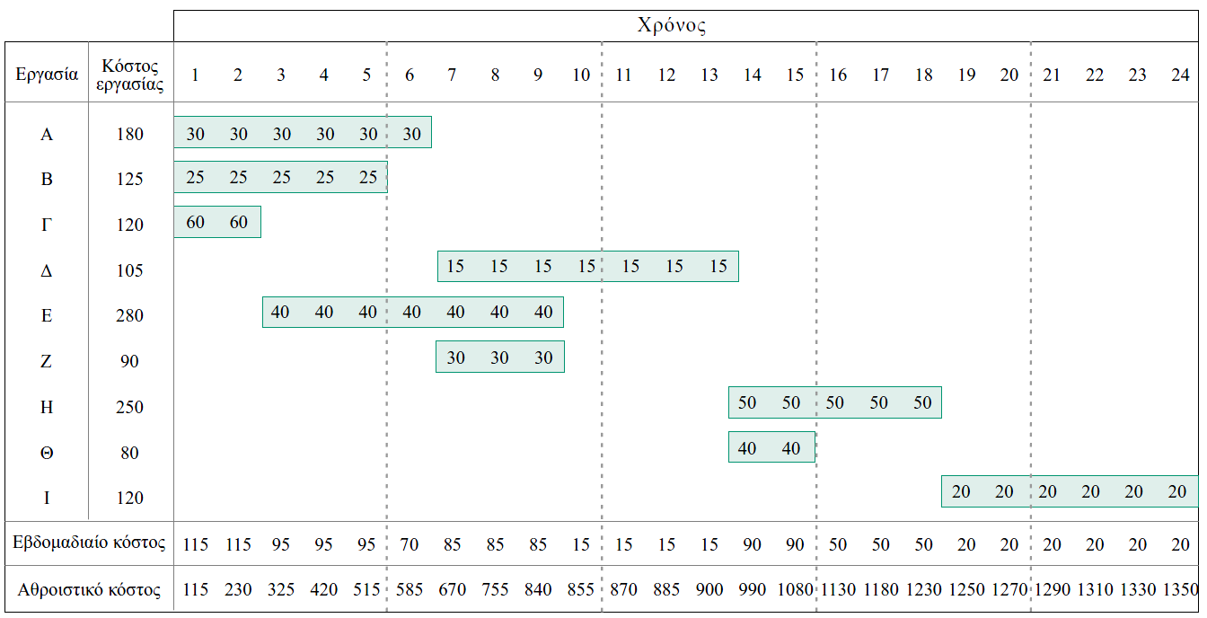
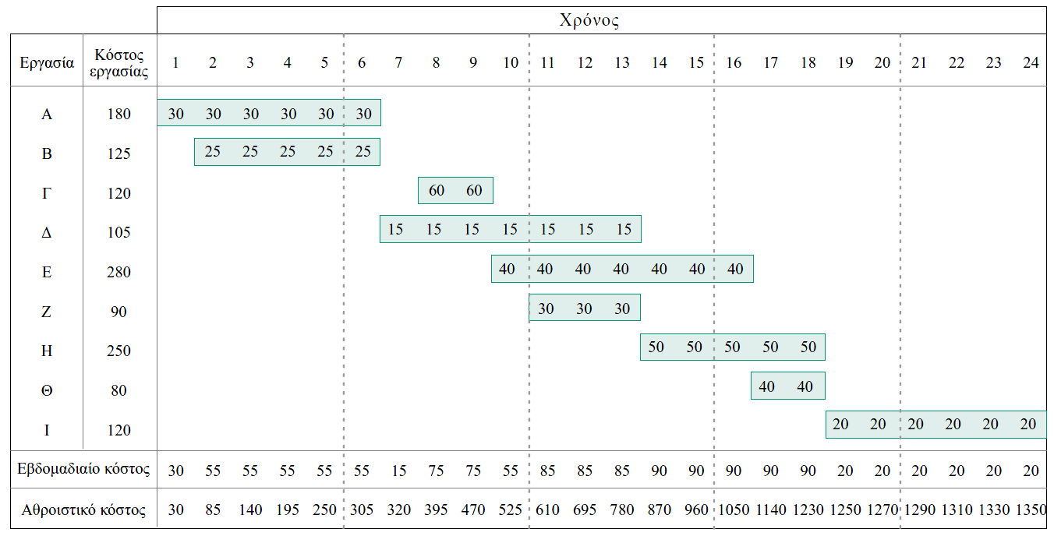
Κατανομή δαπανών στο χρόνο και καμπύλη αθροιστικού κόστους
Ενωρίτερη έναρξη εργασιών
Παράδειγμα:
Κατανομή δαπανών και αθροιστικό κόστους σε διάγραμμα Gantt
Βραδύτερη έναρξη εργασιών

Slide 29
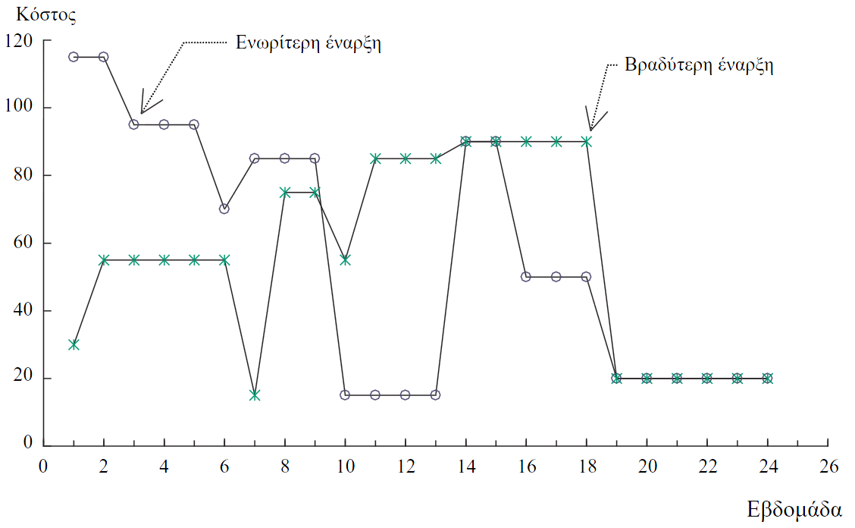
Κατανομή δαπανών στο χρόνο και καμπύλη αθροιστικού κόστους
Παράδειγμα: Διάγραμμα κατανομής δαπανών

Slide 30
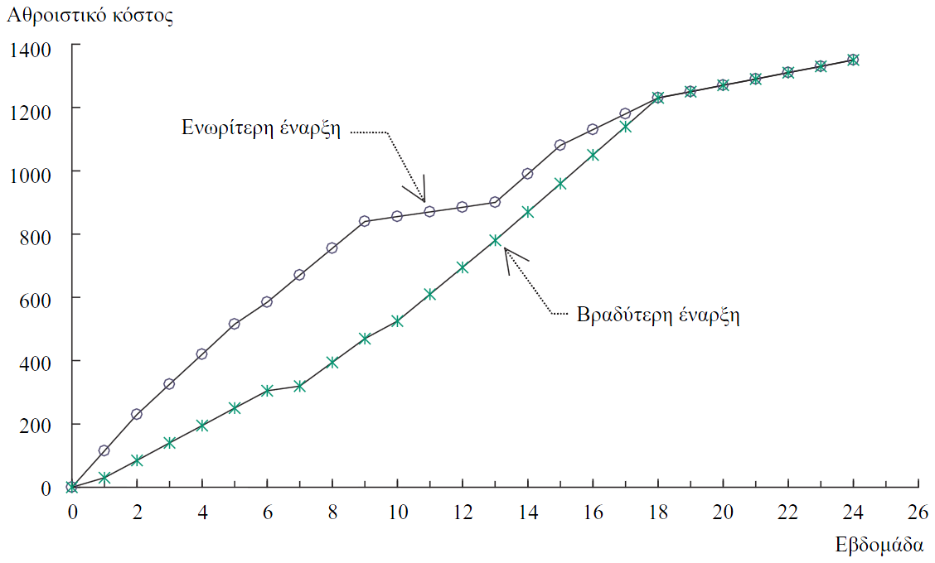
Κατανομή δαπανών στο χρόνο και καμπύλη αθροιστικού κόστους
Παράδειγμα: Καμπύλη αθροιστικού κόστους
Η καμπύλη που αντιστοιχεί στην ενωρίτερη έναρξη παρουσιάζει σχετικά απότομη άνοδο στο αρχικό στάδιο του έργου, ενώ η απότομη άνοδος της καμπύλης που αντιστοιχεί στη βραδύτερη έναρξη εμφανίζεται προς το τέλος του έργου. Οι δυο καμπύλες έχουν κοινό σημείο αρχής και κοινό σημείο πέρατος.

Slide 31
Κατάσταση δαπανών - εσόδων
Στην κατάσταση δαπανών – εσόδων καταγράφεται η πραγματική χρηματοροή ενός έργου κατά τη διάρκεια εκτέλεσής του.
Σε κάθε περίοδο αναφοράς καταγράφονται έσοδα που αναμένονται από πληρωμές για εργασίες που έχουν εκτελεστεί και δαπάνες, πχ, πληρωμές προσωπικού, προμήθεια υλικών, κτλ. Οι δαπάνες και τα έσοδα εγγράφονται ανά κατηγορία δαπάνης και είναι αυτά που πραγματικά καταβάλλονται ή εισπράττονται (ή αναμένεται να εισπραχθούν) στην εξεταζόμενη περίοδο κι όχι αυτά που αντιστοιχούν σε εργασία ή σε υλικά που είχαν προγραμματιστεί.
Η διάκριση αυτή είναι απαραίτητη για να προκύψει η πραγματική χρηματοροή, η οποία δεν ακολουθεί ακριβώς τη χρησιμοποίηση των πόρων, διότι:
το προσωπικό πληρώνεται κάθε εβδομάδα/μήνα για τον αντίστοιχο χρόνο εργασίας,
η αποζημίωση για υπεργολαβία ή ενοικίαση εξοπλισμού καταβάλλεται συγκεντρωτικά ή µε δόσεις σε χρόνους που συμφωνούνται και συχνά µε καθυστέρηση από το χρόνο έναρξης,
η αποζημίωση για αγορά υλικών περιλαμβάνει μια προκαταβολή κατά την παραγγελία και εξόφληση κατά ή μετά την παραλαβή των υλικών,
οι αγορές λιανικής πληρώνονται άμεσα,
το έσοδο από τον κύριο του έργου δεν ακολουθεί την ροή δαπανών του έργου, αλλά αποτελείται από διακεκριμένες περιοδικές πληρωμές ή πληρωμές ανάλογα µε την ολοκλήρωση των φάσεων του έργου.

Slide 32
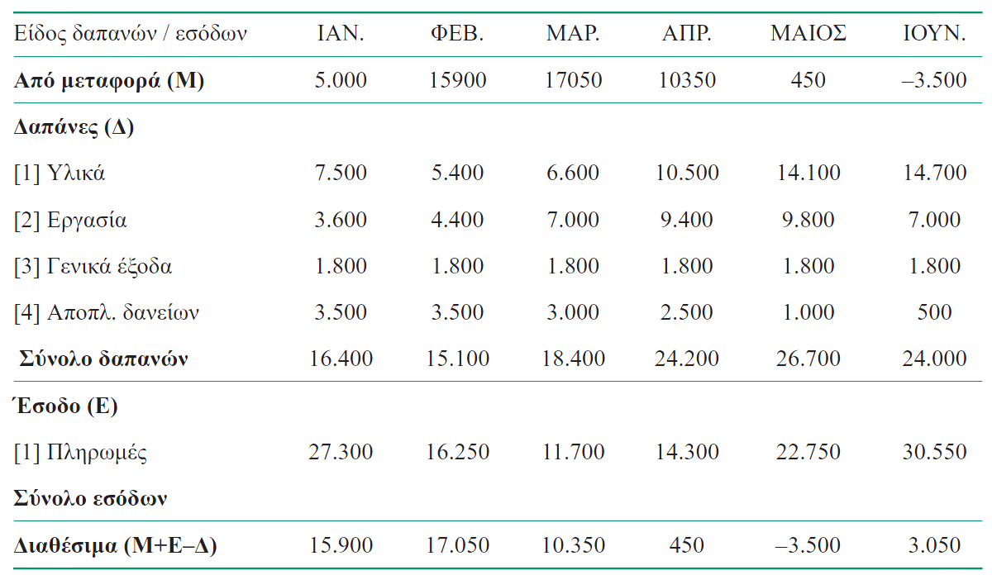
Κατάσταση δαπανών – εσόδων
Παράδειγμα κατάστασης δαπανών - εσόδων
Την 31^{η} Δεκεμβρίου υπάρχει διαθέσιμα 5.000.
Τον Μάιο παρατηρείται αρνητικό υπόλοιπο που σημαίνει ότι απαιτείται πρόσθετη χρηματοδότηση για την κάλυψη των αναγκών, πχ με μεταφορά χρηματοδότησης από άλλες δραστηριότητες ή τα αποθεματικά της επιχείρησης ή από εξωτερικό δανεισμό.

Slide 33
Χρονική επιτάχυνση και βελτιστοποίηση διάρκειας έργου
Η επιτάχυνση έργου ή χρονική συμπίεση είναι η διαδικασία μείωσης της διάρκειας του έργου. Πιθανοί λόγοι για την μείωση της διάρκειας ενός έργου είναι:
η υλοποίηση του έργου παρουσιάζει καθυστερήσεις και απαιτείται επίσπευση των εργασιών που δεν έχουν εκτελεστεί ακόμα για να ολοκληρωθεί το έργο εντός των προθεσμιών,
αν το έργο καθυστερήσει πέραν του προγραμματισμένου χρόνου, θα υπάρξουν οικονομικές επιβαρύνσεις (ποινικές ρήτρες),
θα υπάρξει πριμοδότηση αν το έργο τελειώσει νωρίτερα από τον προγραμματισμένο χρόνο,
το έργο πρέπει να τελειώσει σύντομα, ώστε να ο εξοπλισμός να χρησιμοποιηθεί σε άλλο νέο έργο.

Slide 34
Χρονική επιτάχυνση και βελτιστοποίηση διάρκειας έργου
Η μείωση της διάρκειας των εργασιών μπορεί να επιτευχθεί με:
Μεταφορά πόρων από µη κρίσιμες σε κρίσιμες εργασίες.
Μεταβολή του δικτυωτού γραφήματος και της κρίσιμης διαδρομής. Οι σχέσεις διαδοχής από σχέσεις τέλους–αρχής μετατρέπονται σε σχέσεις αρχής–αρχής ή τέλους–τέλους με χρονική καθυστέρηση.
Μεταβολή του ημερολογίου ή του ωραρίου εργασίας. Με την εισαγωγή υπερωριών, διπλής ή τριπλής βάρδιας, εργασία 6 ή 7 ημερών/εβδομάδα μειώνεται η διάρκεια των εργασιών. Στις περιπτώσεις αυτές και κυρίως όταν εφαρμόζεται υπερωριακή απασχόληση αναμένεται μείωση της παραγωγικότητας.
Ανάθεση υπεργολαβιών. Αν οι διαθέσιμοι πόροι της εταιρείας απασχολούνται πλήρως, τμήμα του έργου μπορεί να ανατεθεί σε εξωτερικό υπεργολάβο.

Slide 35
Χρονική επιτάχυνση και βελτιστοποίηση διάρκειας έργου
Η διαδικασία χρονικής επιτάχυνσης του έργου περιγράφεται από τα ακόλουθα βήματα:
Καθορισμός των εργασιών για τις οποίες είναι δυνατή η χρονική συμπίεση.
Καθορισμός κριτηρίων για την κατά προτεραιότητα επιλογή των εργασιών που θα συμπιεστούν, όπως:
το κόστος συμπίεσης ανά χρονική μονάδα μείωσης της διάρκειας,
την από τεχνικής άποψης ευκολία της συμπίεσης,
την αποτελεσματικότητα της συμπίεσης να επαναφέρει την πορεία υλοποίησης στον αρχικό προγραμματισμό.
το κατά πόσο επηρεάζουν την διάρκεια του έργου, πχ, κρίσιμες εργασίες, µη κρίσιμες που απώλεσαν τα περιθώριά τους, λόγω καθυστερημένης έναρξης.
Επιλογή των εργασιών που οδηγούν στη βέλτιστη λύση επιτάχυνσης του έργου κατά μια χρονική περίοδο. Η βέλτιστη λύση αντιστοιχεί σε αυτή που παρουσιάζει το ελάχιστο κόστος επιτάχυνσης.
Αναθεώρηση του δικτύου του έργου µε τις νέες διάρκειες και το κόστος των εργασιών που επιταχύνθηκαν και έλεγχος για ύπαρξη νέων κρίσιμων εργασιών και διαδρομών.

Slide 36
Χρονική επιτάχυνση και βελτιστοποίηση διάρκειας έργου
Για να βρεθεί η βέλτιστη διάρκεια του έργου, η διαδικασία της χρονικής επιτάχυνσης εφαρμόζεται προοδευτικά (βήμα προς βήμα) με επανάληψη των βημάτων 3 και 4, μέχρι να επιτευχθεί η επιθυμητή του διάρκεια ή να προσεγγιστεί η ελάχιστη δυνατή διάρκεια του έργου.
Για κάθε βήμα επιτάχυνσης, το άμεσο κόστος αυξάνεται, ενώ το έμμεσο κόστος μειώνεται. Επιπρόσθετα, τυχόν ποινική ρήτρα μειώνεται ενώ τυχόν πριμοδότηση αυξάνεται.
Η διαδικασία ολοκληρώνεται όταν περαιτέρω μείωση της διάρκειας του έργου δεν είναι δυνατή ή όταν μείωση της διάρκειας οδηγεί σε αύξηση του συνολικού κόστους του έργου.
Η υπολογιστική διαδικασία διευκολύνεται µε την κατάστρωση ενός πίνακα που δείχνει, για κάθε στάδιο επιτάχυνσης του έργου, το άμεσο κόστος κάθε εργασίας, το συνολικό άμεσο κόστος του έργου, το έμμεσο κόστος του έργου, το ύψος ενδεχόμενης ποινικής ρήτρας ή πριμοδότησης και το συνολικό κόστος του έργου. Η βέλτιστη διάρκεια του έργου αντιστοιχεί στην ελάχιστη τιμή του συνολικού κόστους.

Slide 37
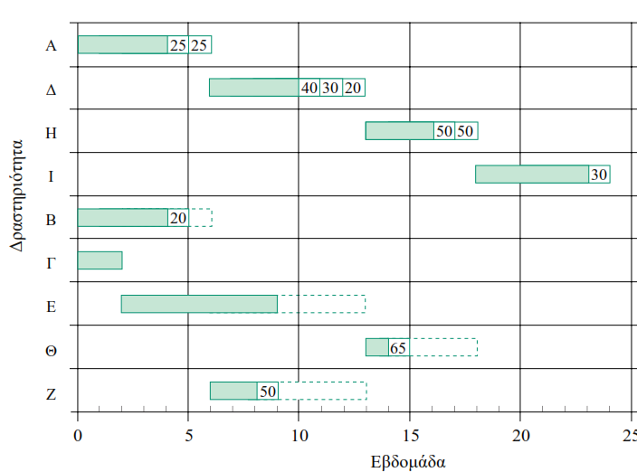
Χρονική επιτάχυνση και βελτιστοποίηση διάρκειας έργου
Παράδειγμα

Slide 38
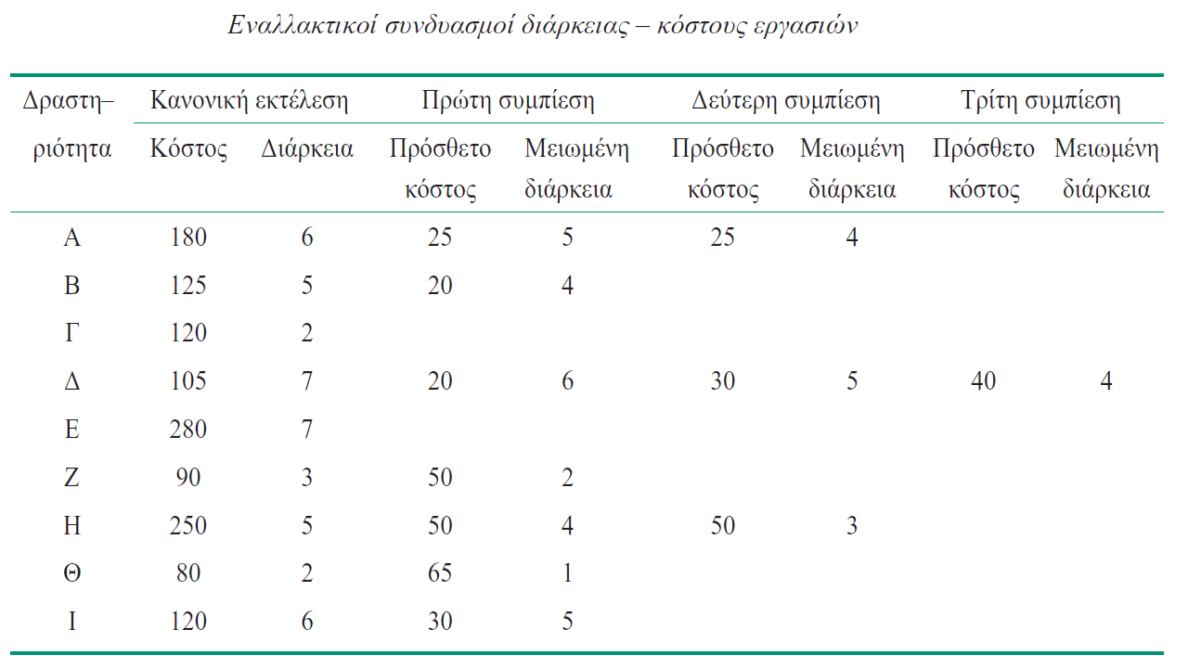
Χρονική επιτάχυνση και βελτιστοποίηση διάρκειας έργου
Παράδειγμα

Slide 39
Χρονική επιτάχυνση και βελτιστοποίηση διάρκειας έργου
Παράδειγμα
Συμπιέσεις
Δ(1): ΠΚ = 20
Α(1): ΠΚ = 25
Δ(2): ΠΚ = 30
Ι(1), ΠΚ = 30
Δ(3), ΠΚ = 40
Α(2),Β(1) ΠΚ = 45 (25 & 20, αντίστοιχα)
Η(1), ΠΚ = 50
Η(2), ΠΚ = 50
ΠΚ: Πρόσθετο Κόστος

Slide 40
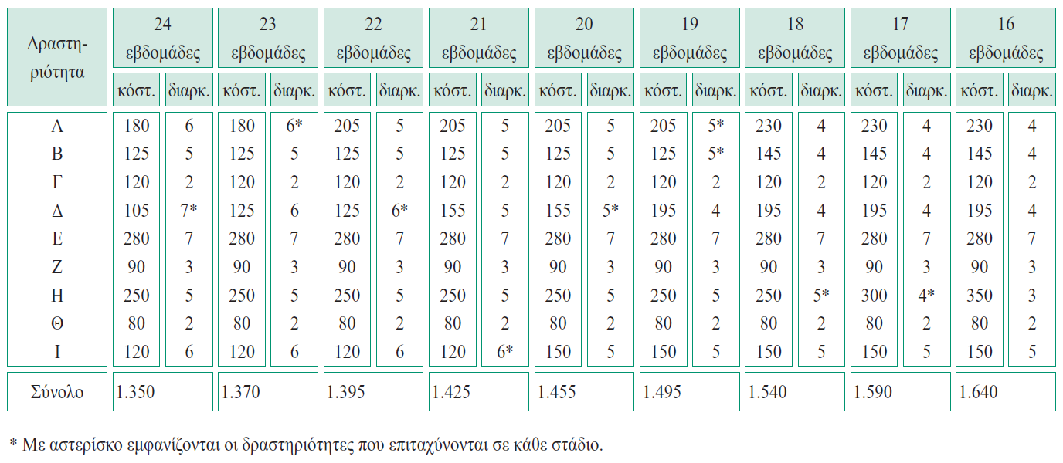
Χρονική επιτάχυνση και βελτιστοποίηση διάρκειας έργου
Παράδειγμα

Slide 41
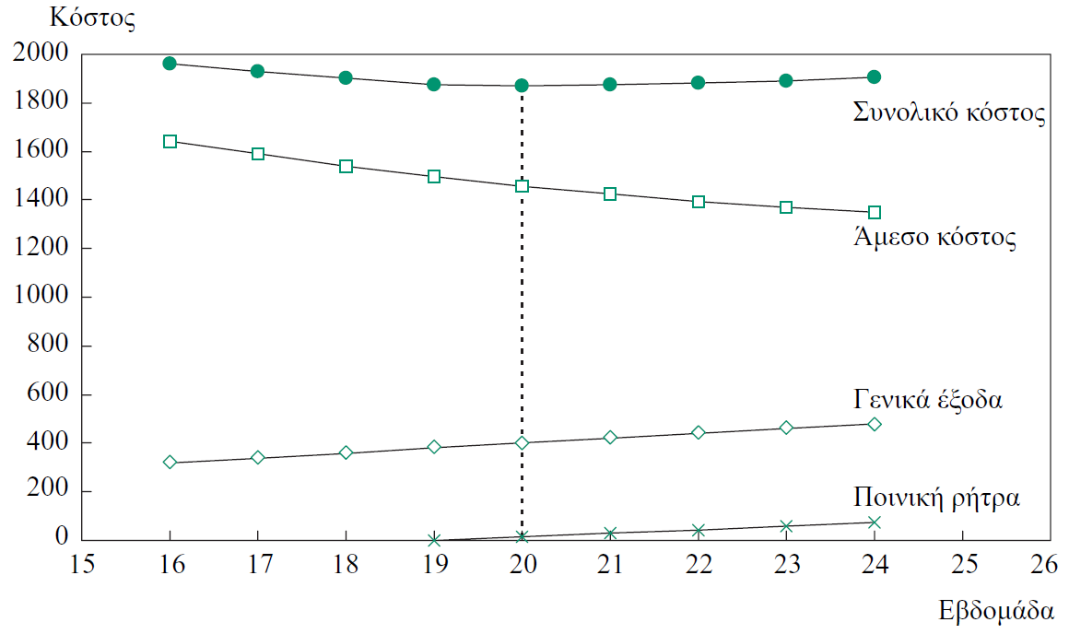
Χρονική επιτάχυνση και βελτιστοποίηση διάρκειας έργου
Παράδειγμα

Slide 42
Πρόβλημα 3
Δρ. | Αμέσως προηγού-μενη | Διάρκεια (ημέρες) | Μέγεθος συνεργείου | Άμεσο κόστος (κανονική διάρκεια) | Ελάχιστη διάρκεια (ημέρες) | Πρόσθετο κόστος ανά ημέρα συντόμευσης
Α | - | 3 | 2 | 300 | 2 | 150
Β | A | 6 | 3 | 720 | 4 | 100
Γ | A | 7 | 2 | 700 | 3 | 200
Δ | Β | 1 | 4 | 400 | 1 | -
Ε | Β | 3 | 2 | 300 | 2 | 150
(α) Υπολογίστε (σε ευθύγραμμο γράφημα) την ημερήσια και την αθροιστική κατανομή του άμεσου κόστους του έργου για τις περιπτώσεις της ενωρίτερης και της βραδύτερης έναρξης των δραστηριοτήτων.
(β) Σχεδιάστε την ημερήσια και την αθροιστική κατανομή (καμπύλη S) του άμεσου κόστους του έργου για τις περιπτώσεις της ενωρίτερης και της βραδύτερης έναρξης των δραστηριοτήτων.
Υπόδειξη: Υποθέστε κανονικές συνθήκες εργασίας και ομοιόμορφη κατανομή του κόστους κάθε εργασίας στη διάρκεια της.

Slide 43
Πρόβλημα 4
Δρ. | Αμέσως προηγού-μενη | Διάρκεια (ημέρες) | Μέγεθος συνεργείου | Άμεσο κόστος (κανονική διάρκεια) | Ελάχιστη διάρκεια (ημέρες) | Πρόσθετο κόστος ανά ημέρα συντόμευσης
Α | - | 3 | 2 | 300 | 2 | 150
Β | A | 6 | 3 | 720 | 4 | 100
Γ | A | 7 | 2 | 700 | 3 | 200
Δ | Β | 1 | 4 | 400 | 1 | -
Ε | Β | 3 | 2 | 300 | 2 | 150
(α) Ακολουθώντας τη διαδικασία βέλτιστης επιτάχυνσης ενός έργου, σχεδιάστε το διάγραμμα άμεσου κόστους - διάρκειας του έργου.
(β) Ποια είναι η ελάχιστη διάρκεια εκτέλεσης του έργου;
(γ) Ποια ή ποιες δραστηριότητες δεν επιτρέπουν περαιτέρω μείωση της διάρκειας;
(δ) Υπολογίστε τη βέλτιστη διάρκεια του έργου στην περίπτωση που καταβάλλεται, επιπλέον του κόστους των εργασιών, ποσό 140 μονάδων ανά ημέρα (για όσο διάστημα εκτελείται το έργο) για τη διοίκηση του έργου από ειδικούς συμβούλους.

Slide 44
Μέρος 3^{ο}: Έλεγχος προόδου έργου
Η κυκλική δομή του ελέγχου
Η μέθοδος της παραγόμενης αξίας
Πρόβλημα 5

Slide 45
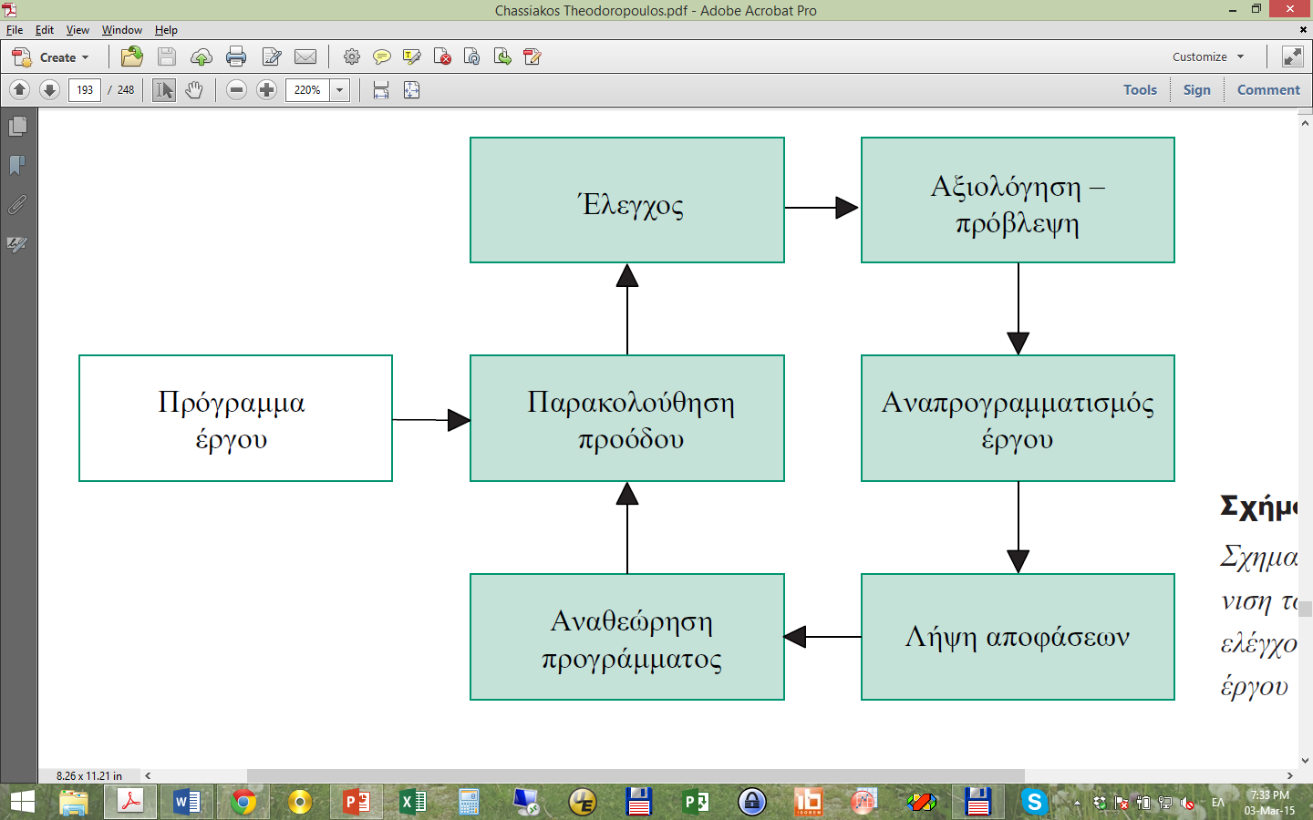
Η κυκλική δομή του ελέγχου
Ο προγραμματισμός ενός έργου ολοκληρώνεται µε την κατάρτιση ενός τελικού πλάνου εργασίας ή προγράμματος έργου (baseline plan) που περιλαμβάνει:
το χρονοδιάγραμμα,
την κατανομή πόρων,
τη χρονική κατανομή των δαπανών και των πληρωμών από τον κύριο του έργου.
Ο έλεγχος της προόδου του έργου περιλαμβάνει μια σειρά βημάτων τα οποία καθορίζουν τον κύκλο ελέγχου.

Slide 46
Η κυκλική δομή του ελέγχου
Κατά τη φάση υλοποίησης του έργου, απαιτείται συστηματικός έλεγχος της προόδου του, ώστε να διασφαλιστεί η εφαρμογή της ροής εκτέλεσης. Λόγοι που καθιστούν τον συνεχή έλεγχο απαραίτητο είναι:
Απρόσμενες τεχνικές δυσκολίες
Προβλήματα ποιότητας κατασκευής
Αναξιόπιστος εξοπλισμός
Ακατάλληλα υλικά
Μεταβολή στις τιμές μονάδας (π.χ. για υλικά, εργασία)
Ανάγκες χρήσης περισσότερων πόρων λόγω τεχνικών δυσκολιών
Προβλήματα συντονισμού ομάδων εργασίας
Ανεπάρκεια πόρων τη στιγμή που απαιτούνται
Αλλαγές στις προδιαγραφές ή στο αντικείμενο του έργου
Γραφειοκρατία
Αύξηση του αντικειμένου του έργου, ανάγκη εκτέλεσης πρόσθετων εργασιών
Αισιόδοξες αρχικές εκτιμήσεις διαρκειών
Λανθασμένη διαδοχή εργασιών
Επανάληψη εργασιών λόγω επανασχεδιασμού
Μη ολοκλήρωση προηγούμενων εργασιών
Ανεπαρκής ανάλυση προϋπολογισμού (π.χ. µη καταγραφή γενικών εξόδων)

Slide 47
Η κυκλική δομή του ελέγχου
Η παρακολούθηση του έργου πραγματοποιείται με τη συστηματική και περιοδική μέτρηση και καταγραφή στοιχείων προόδου της υλοποίησης του έργου, όπως:
οι χρόνοι έναρξης εργασιών,
οι χρόνοι πέρατος εργασιών,
το ποσοστό ολοκλήρωσης εργασιών,
τα υλικά που έχουν χρησιμοποιηθεί ανά εργασία,
οι ώρες απασχόλησης πόρων (ανά είδος) και εργασία,
το κόστος μονάδας για υλικά και πόρους.
Η επιτυχία του ελέγχου βασίζεται σε μεγάλο βαθμό στην αντικειμενική καταγραφή των παραμέτρων της εκτέλεσης.
Η σκόπιμη υποκειμενική αναβάθμιση της πραγματικής εργασίας που εκτελέστηκε, για λόγους αποφυγής ευθυνών για καθυστέρηση ή για κακή εκτέλεση εργασιών θα αποκρύψει την πραγματική κατάσταση δημιουργώντας μεγαλύτερα προβλήματα στο μέλλον.

Slide 48
Η μέθοδος της παραγόμενης αξίας
Η πρόοδος των εργασιών ενός έργου καθορίζεται µε την καταγραφή των παραμέτρων εκτέλεσης και τη σύγκρισή τους µε τις αντίστοιχες του προγραμματισμού.
Οι παράμετροι χρόνος και κόστος εκφράζουν τις δύο κύριες πτυχές της πορείας υλοποίησης του έργου. Αν εξεταστούν ανεξάρτητα η μια από την άλλη είναι πιθανόν να οδηγήσουν σε παραπλανητική εικόνα της προόδου του έργου.
Παράδειγμα:
Προγραμματισμός
Διάρκεια: 12 μήνες
Προϋπολογισμός: 15000 Ευρώ,
Αθροιστικό κόστος σε t=4 μήνες: 5000 Ευρώ
Ρυθμός ολοκλήρωσης: Σταθερός
Έλεγχος σε t=4 μήνες
Ποσοστό ολοκλήρωσης: 30%
Δαπανηθέν ποσό: 4800 Ευρώ
Εξετάζοντας ανεξάρτητα τις παραμέτρους του κόστος και του χρόνου, προκύπτει ότι:
Το έργο φαίνεται ότι υλοποιείται µε μειωμένο κόστος κατά 200 Ευρώ, ήτοι 4%.
Υπάρχει καθυστέρηση 4 – 0.3 ×12 = 0.4 μήνες, ήτοι 10%.
Αν οι δύο παράμετροι αναλυθούν συνδυασμένα προκύπτει ότι εκτός από την καθυστέρηση υπάρχει και υπέρβαση κόστους.

Slide 49
Η μέθοδος της παραγόμενης αξίας
Η μέθοδος της παραγόμενης αξίας είναι ένα εργαλείο ελέγχου της υλοποίησης έργου.
Χρησιμοποιεί ως δεδομένα τις παρατηρήσεις κατά τη φάση υλοποίησης του έργου που αφορούν το χρόνο εκτέλεσης και το κόστος των εργασιών και παρέχει την τρέχουσα εικόνα της πορείας υλοποίησης όσον αφορά πιθανές καθυστερήσεις και υπερβάσεις κόστους καθώς και προβλέψεις των αντίστοιχων μεγεθών στο τέλος του έργου.
Ως δεδομένα από τον προγραμματισμό η μέθοδος απαιτεί την καμπύλη αθροιστικού κόστους (καμπύλη S) και τον προϋπολογισμό. Η καμπύλη S, καλείται BCWS (Budget cost for work Scheduled) και ο προϋπολογισμός BAC (Budget at Completion).
Aν υπάρχει καθυστέρηση του έργου, σε δεδομένες χρονικές στιγμές t_{i} που γίνεται ο έλεγχος, θα έχει εκτελεστεί μικρότερο ποσοστό έργου από αυτό που προβλέπει ο προγραμματισμός. Καταγράφοντας στους χρόνους t_{i} το ποσοστό ολοκλήρωσης του έργου PC(t_{i}) (Percent Complete) μέχρι το σημείο αυτό, προκύπτει η καμπύλη BCWP (Budget cost for work Performed) από τη σχέση:
(2)

Slide 50
Η μέθοδος της παραγόμενης αξίας
Επιπλέον, στους χρόνους ελέγχου t_{i} καταγράφεται το πραγματικό δαπανηθέν κόστος και κατασκευάζεται η καμπύλη ACWP (Actual cost for work Performed).
Στο κόστος ACWP πρέπει να συνυπολογιστούν και οι δαπάνες που αντιστοιχούν στο εκτελεσθέν τμήμα του έργου έστω και αν αυτές δεν έχουν καταβληθεί ακόμα (π.χ. ένα ποσοστό των πληρωμών για υλικά γίνεται ένα μήνα αργότερα από την παραλαβή τους). Σε διαφορετική περίπτωση, η ανάλυση δίνει μια παραπλανητική εικόνα ως προς το κόστος, ευνοϊκότερη της πραγματικής.
Για το παράδειγμα, ισχύει:
Προϋπολογισμός: BAC = 15000 Ευρώ
Ποσοστό ολοκλήρωσης στο t=4 μήνες: PC(4) = 30%
Προϋπολογισθέν κόστος προγραμματισμένων εργασιών μέχρι το t=4 μήνες: BCWS(4) = 5000 Ευρώ
Προϋπολογισθέν κόστος εκτελεσθέντων εργασιών μέχρι το t=4 μήνες: BCWP(4) = PC(4) × BAC = 30% × 15000 = 4500 Ευρώ
Πραγματικό κόστος για τις εργασίες που έχουν εκτελεστεί μέχρι το t=4 μήνες: ΑCWP(4) = 4800 Ευρώ

Slide 51
Η μέθοδος της παραγόμενης αξίας
Καμπύλες μεθόδου παραγόμενης αξίας
BAC
Προγενέστεροι έλεγχοι
Χρονικό σημείο ελέγχου

Slide 52
Η μέθοδος της παραγόμενης αξίας
Σύμφωνα με τη μέθοδο παραγόμενης αξίας, η πορεία του έργου μπορεί να εκτιμηθεί από τις παρακάτω παραμέτρους:
Απόκλιση χρονοδιαγράμματος SV: Εκφράζει την χρονική απόκλιση μεταξύ της προγραμματισμένης και της πραγματικής προόδου του έργου σε μια χρονική στιγμή.
Η απόκλιση μετριέται σε μονάδες κόστους και όχι σε χρονικές μονάδες. Συγκεκριμένα, η απόκλιση χρονοδιαγράμματος SV ορίζεται ως η διαφορά μεταξύ του προϋπολογισθέντος κόστους της εργασίας που έχει εκτελεστεί και του προϋπολογισθέντος κόστους της εργασίας που έπρεπε να έχει εκτελεσθεί με βάση το χρονοδιάγραμμα, ήτοι:
Αν SV(t) > 0, τη χρονική στιγμή t το έργο εξελίσσεται πιο γρήγορα από τον προγραμματισμό.
Αν SV(t) < 0, το έργο παρουσιάζει καθυστέρηση.
Για το παράδειγμα: SV(4) = BCWP(4) - BCWS(4) = 4500 – 5000 = - 500 Ευρώ
Επομένως στο t=4, το έργο παρουσιάζει καθυστέρηση προόδου.
(3)

Slide 53
Η μέθοδος της παραγόμενης αξίας
Χρονική απόκλιση TV. Η χρονική απόκλιση, όπως και η απόκλιση του χρονοδιαγράμματος, δίνει μια ένδειξη της προπόρευσης ή υστέρησης της εκτέλεσης του έργου σε σχέση με τον προγραμματισμό, αλλά βασίζεται σε χρονικά στοιχεία και δίνεται από τη σχέση:
(5)
όπου, STWP είναι ο προγραμματισμένος χρόνος για τις εργασίες που έχουν εκτελεστεί μέχρι το χρόνο t.
Αν ΤV(t) > 0, τη χρονική στιγμή t το έργο το έργο εξελίσσεται γρηγορότερα από τον προγραμματισμό.
Αν ΤV(t) < 0, το έργο παρουσιάζει καθυστέρηση.
Για το παράδειγμα: ΤV(4) = STWP(4) - 4 = 3.6 – 4 = - 0.4 μήνες
Επομένως στο t=4, το έργο παρουσιάζει καθυστέρηση.

Slide 54
Η μέθοδος της παραγόμενης αξίας
Απόκλιση κόστους CV. Εκφράζει την απόκλιση του προϋπολογισθέντος και του πραγματικού κόστους του έργου και δίνεται από τη σχέση:
(6)
Αν CV(t) > 0, τη χρονική στιγμή t το έργο εκτελείται με χαμηλότερο από το προϋπολογισθέν κόστος.
Αν CV(t) < 0, υπάρχει υπέρβαση του προϋπολογισθέντος κόστους.
Για το παράδειγμα: CV(4) = BCWP(4) - ACWP(4) = 4500 – 4800 = - 300 Ευρώ
Επομένως στο t=4, το έργο παρουσιάζει υπέρβαση κόστους.

Slide 55
Η μέθοδος της παραγόμενης αξίας
Εκτίμηση (πρόβλεψη) συνολικού κόστους, ΕAC. Παρέχει μια αναθεωρημένη εκτίμηση του κόστους του έργου με βάση τις τρέχουσες παρατηρήσεις για την πρόοδο του έργου. Η παράμετρος υπολογίζεται θεωρώντας ότι ο ρυθμός προόδου του έργου που εμφανίζεται μέχρι σήμερα, όσον αφορά την παραγωγικότητα υλοποίησης, θα συνεχιστεί στο υπόλοιπο διάστημα και δίνεται από τη σχέση:
(7)
Για το παράδειγμα: FAC = ACWP/PC = 4800 / 30% = 16000 Ευρώ.
Επομένως η εκτίμηση αντιστοιχεί σε υπέρβαση προϋπολογισμού 1000 Ευρώ.

Slide 56
Πρόβλημα 5
Το έργο έχει υλοποιηθεί εν μέρει και τα αποτελέσματα της παρακολούθησης της προόδου του έργου στο τέλος της 5^{ης} ημέρας φαίνονται στον Πίνακα.
Δρ. | Έναρξη (ημέρα) | Πέρας (ημέρα) | Ποσοστό ολοκλήρωσης (%) | Πραγματικό κόστος ανά ημέρα
Α | 1 | 4 | 100 | 80
Β | 4 | - | 30 | 120
Γ | 5 | - | 20 | 140
Δ | - | - | 0 | -
Ε | - | - | 0 | -
Να γίνει ο έλεγχος προόδου του έργου.

